Slide 1



Primo Circolo Didattico di SAVIANO
CF.: 84003670639 - Via Roma,37 - cap 80039 - SAVIANO (na) Tel./Fax 0818202254 -
Email: nee515005@istruzione.it; Postacert: naee515005@pec.istruzione.it; Sito: www.primocircolosaviano.it
SAVIANO, 05/01/2017

Slide 2


Slide 3
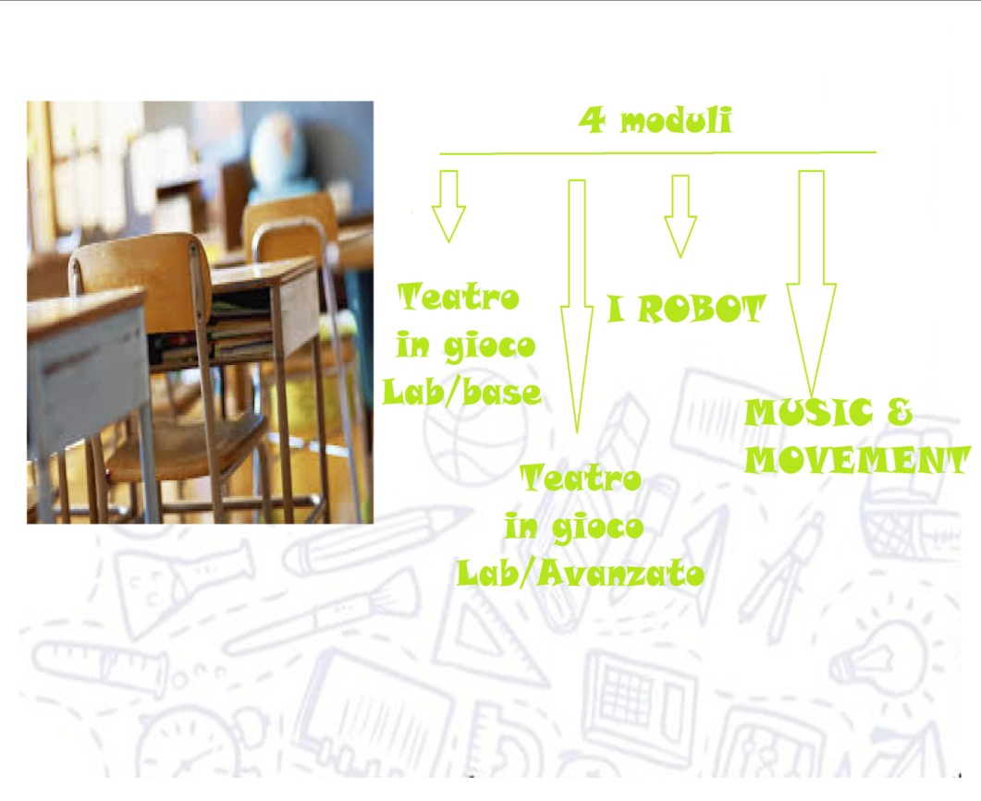
PROGETTO
“ARTI IN GIOCO”
Saper Fare
PROGETTO
“ARTI IN GIOCO”
Peer tutoring
Arti in gioco si sviluppa
in quattro moduli caratterizzati da UNA DIDATTICA ATTIVA focalizzata su modalità laboratoriali
PROGETTO
“ARTI IN GIOCO”

Slide 4
MODULO Teatro in gioco
2 Laboratori Base per I e II Primaria
3 Laboratori Avanzati III, IV, V Primaria
DUE ASSOCIAZIONI
Centro Studi Mimi Romano
S’interessa della parte dello spettacolo per realizzare un MUSICAL
Pro.loco Il Campanile
S’interessa della parte pedagogica didattica in particolare il riconoscimento e la gestione delle emozioni attraverso l’uso dei colori
TRE ASSOCIAZIONI
Centro Studi Mimi Romano
S’interessa della parte dello spettacolo per realizzare un MUSICAL
Pro.loco Il Campanile
S’interessa della parte pedagogica didattica in particolare il riconoscimento e la gestione delle emozioni attraverso l’uso dei colori
Gold Red
Provvede alla realizzazione di abiti di scena con materiale riciclato

Slide 5

MODULO Teatro in gioco
Lab/ Base
Lab/Avanzato
Esperti :
Caccavale 6 ore
Reale 6 ore
Mirra 3 ore
Schettino 7
Simonetti 5 ore Capoluogo
Pierro 3
Ambrosino 5 ore a Capocaccia
Tutor: Fico e Strocchia
Ore 30 Capocaccia
Ore 30 Capoluogo
Esperti :
Caccavale 6 ore ,Reale 6 ore, Mirra 3 ore
Schettino 7, Simonetti 5 ore,(Capoluogo) Pierro 3 Ambrosino 5 ore (Capocaccia)
Rosamaria De Rosa
Iovino Ausilia
M. Rosaria Antino
Tutor: Allocca, Crisci, Strocchia
90 0re - Capoluogo

Slide 6


MODULO 3-4
I ROBOT
Music & Movement
Esperto: Prof.re IORO
Tutor: Allocca e Crisci
Ore 60
È un percorso di promozione e sviluppo della cultura scientifica e tecnologica.
Esperto : Prof.re Caiazzo
Tutor: Ambrosino e Nappo
Ore 60
Promuove un percorso formativo di pratica gestuale e movimento coordinato.

Slide 7

Indicazioni per i tutor:
REGISTRO
PRESENZE ALUNNI
FIRMA DOCENTI E TUTOR
ATTIVITA’ SVOLTA
CONTRATTO FORMATIVO
FIRMATO DAI GENITORI E COPIA CARTA IDENTITA’
IL CALENDARIO
QUESTIONARIO GENITORI

Slide 8
Indicazioni per i ESPERTI:
REGISTRO
FIRMA DOCENTI E TUTOR
ATTIVITA’ SVOLTA
SOMMINISTRAZIONE
SCHEDE DIDATTICHE E QUESTIONARI INIZALI E FINALI SUI LIVELLI APPRENDIMENTI
MONITORAGGIO E VALUTAZIONE
QUESTIONARIO INIZIALE
da compilare

Slide 9

Mariella.giugliano@libero.it
cell 3479225884
BUON LAVORO A
TUTTI!!!!!

